Slide 1
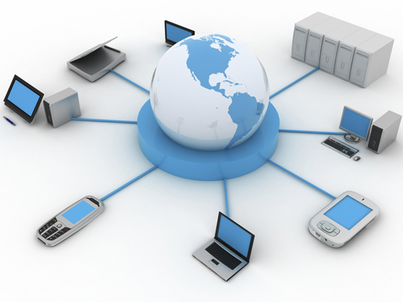
Počítačové sítě
Inspirace prezentace Mgr. Koutek

Slide 2
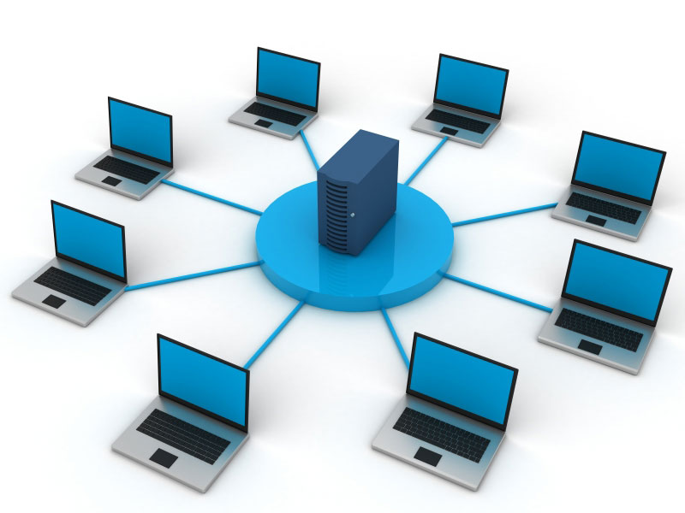
Co je síť?
Spojení 2 či více počítačů
K čemu to je dobré?

Slide 3
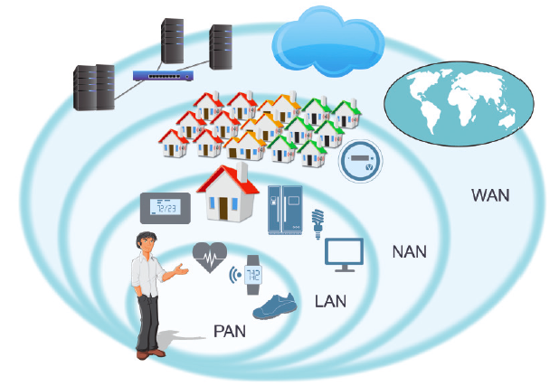
Typy sítí dle rozlehlosti
WAN – Wide Area Network
stát, kontinent, svět
pronajatá kabeláž, optický kabel, satelit, WiFi...
MAN – Metropolitant Area Network
území města
wifi, ethernet (optický kabel)
LAN – Local Area Network
místnost, budova, až několik budov
ethernet (metalická kabeláž), wifi
PAN – Personal Area Network
například mobil a PC
nejčastěji bluetooth, USB

Slide 4

Typy sítí dle technologie
Ethernet
spojení počítačů pomocí kabelu (optická / metalická kabeláž)
WiFi
bezdrátové spojení zařízení na větší vzdálenosti (různé frekvence a technologie)
Bluetooth
bezdrátové spojení různých zařízení
Sítě mobilních operátorů
LTE, 4G, 5G, Edge, …
Různé průmyslové sítě
v průmyslových provozech
pro specifické účely s různými požadavky
např. pro čidla, ovládání motorů, …
IoT sítě pro zařízení Internet of Things

Slide 5
Struktura sítě
komponenty / hardware / kabeláž
připojené počítače a zařízení
kabeláž, spoje (datové linky, kanály)
aktivní prvky (router, switch, přístupový bod, …)
topologie
vzájemné uspořádání komponent

Slide 6
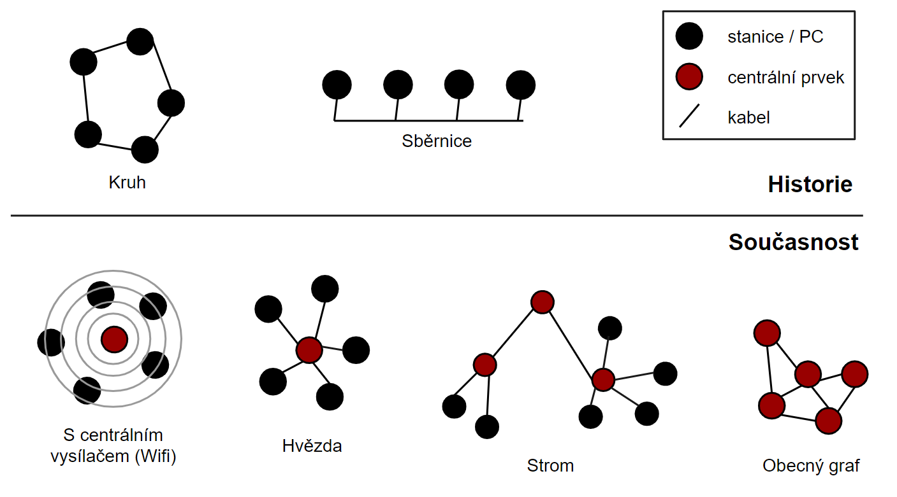
Topologie

Slide 7
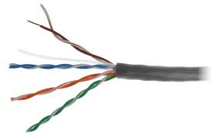
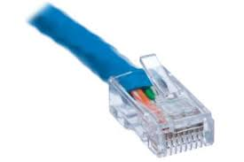
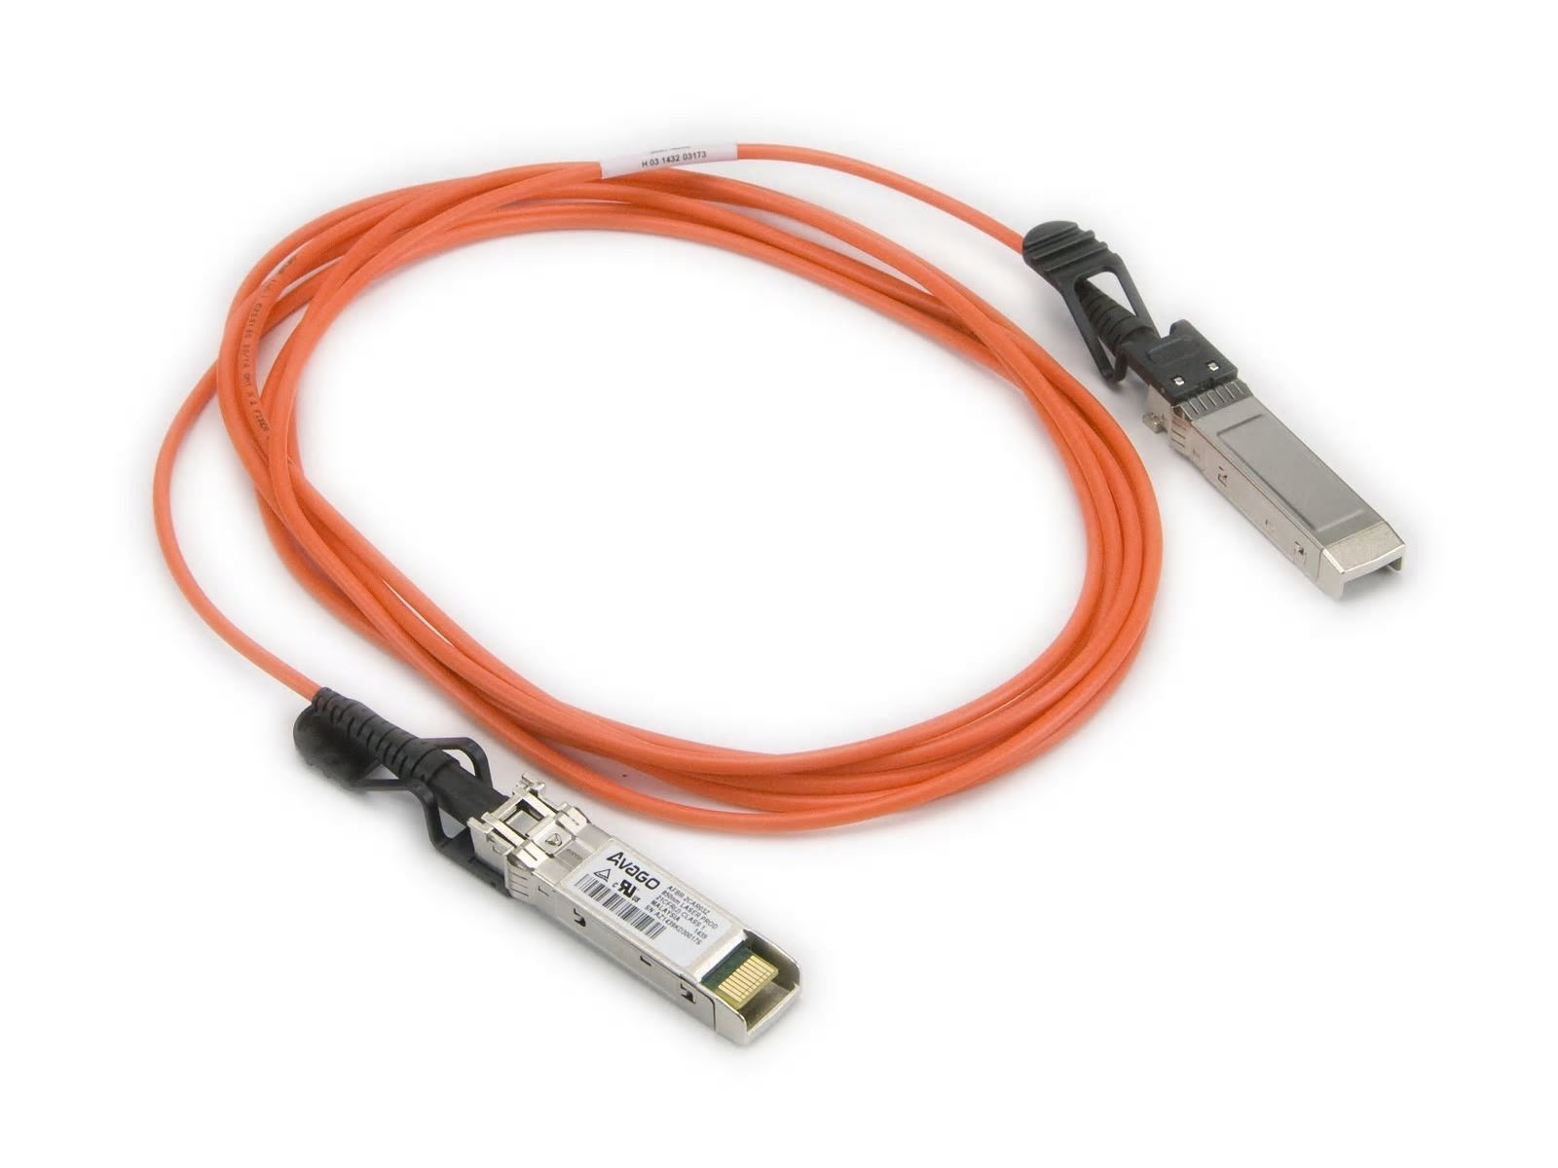
Kabeláž
Kabelová síť = Ethernet
Kroucená dvojlinka
Optický kabel
Kroucená dvoulinka
metalická kabeláž
RJ-45 koncovka
Krátká vzdálenost
Optická kabeláž
Světlo = informace
Dlouhá vzdálenost

Slide 8
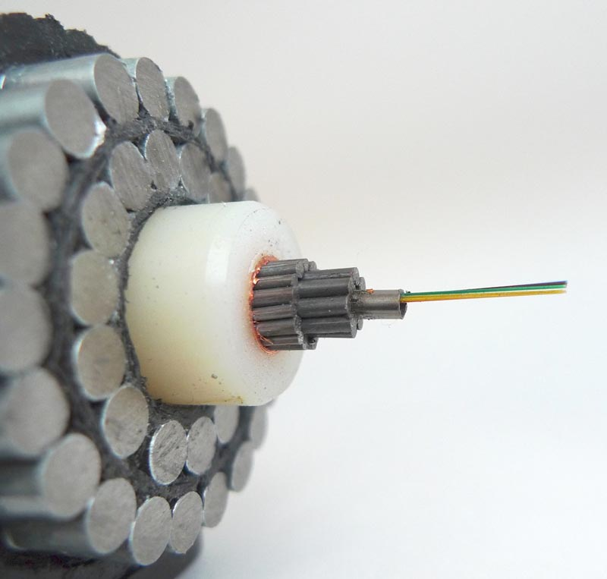
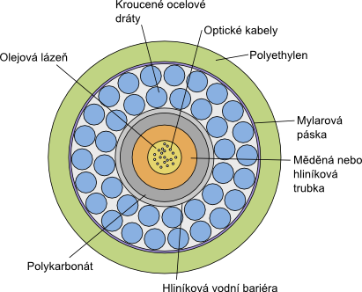
Optický kabel

Slide 9

Optický kabel

Slide 10
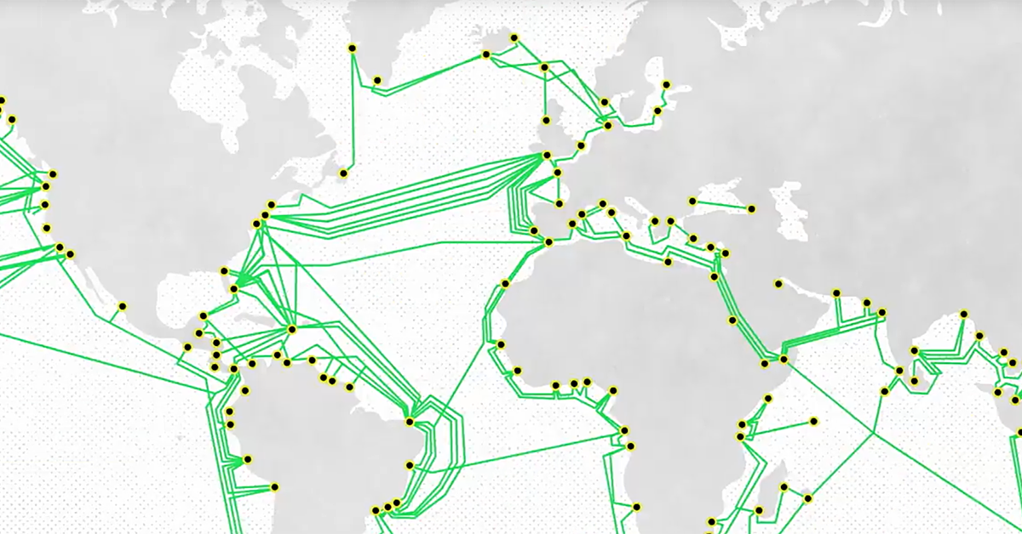
Optický kabel

Slide 11
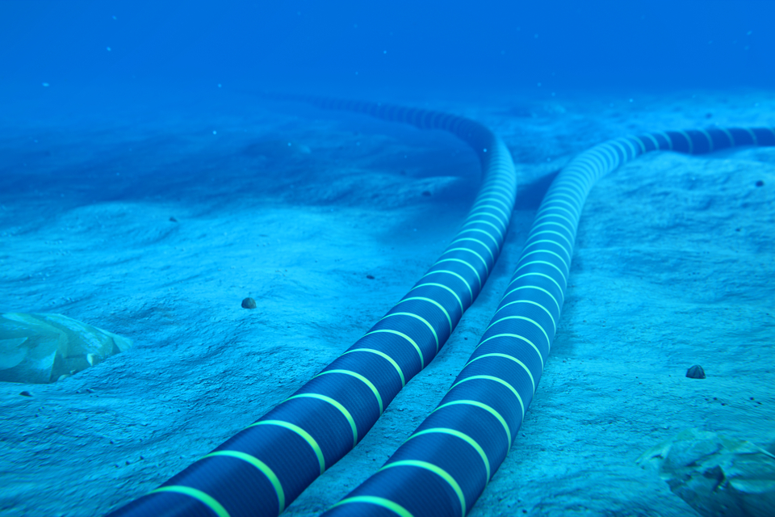
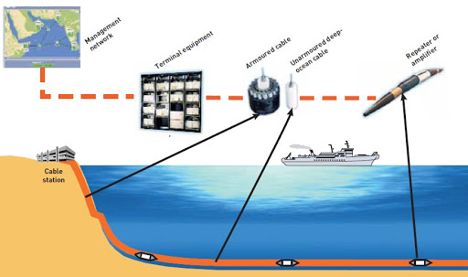
Optický kabel

Slide 12
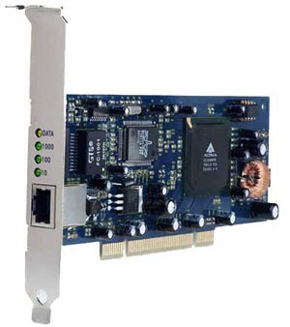
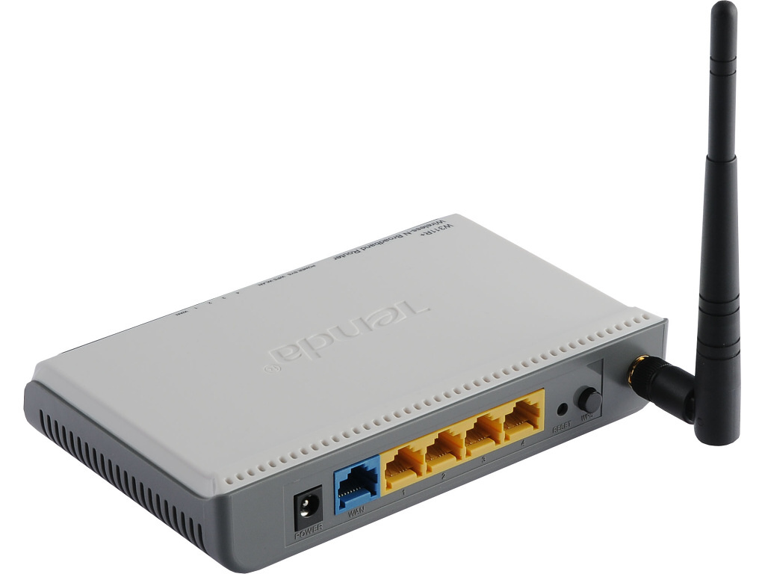
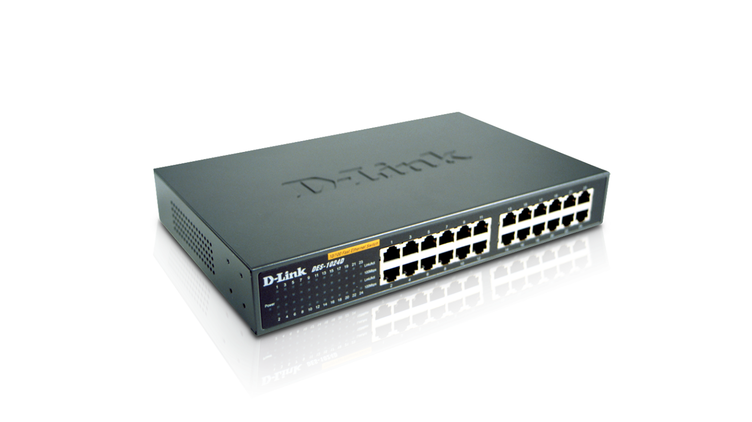
Komponenty / Hardware
Síťová karta (NIC) s portem pro konektor RJ-45 / WiFi
Router (směrovač)
slouží ke spojení 2 sítí – tzv. routování
například ke spojení lokální sítě s internetem
Switch (přepínač)
když máte málo RJ-45 portů v routru
pamatuje si, kde je jaký počítač/zařízení připojeno
funguje jako spojovatelka v rámci lokální sítě

Slide 13
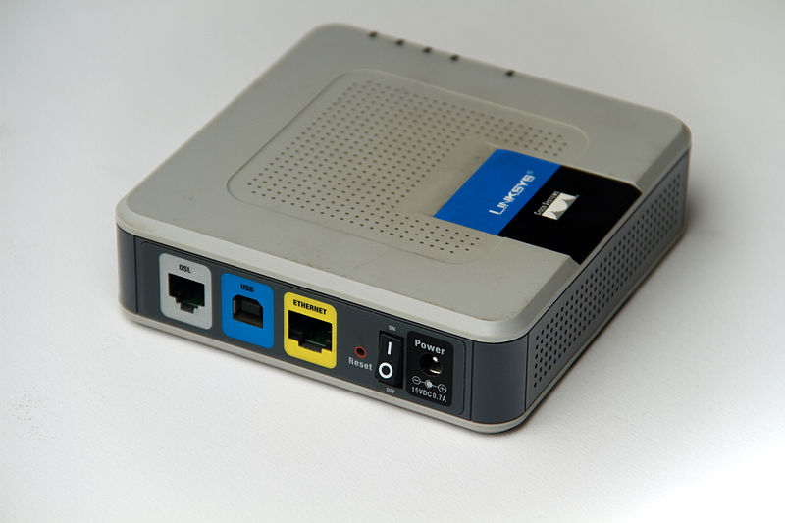
Komponenty / Hardware
Modem = modulátor demodulátor
zařízení pro přenos digitálních dat pomocí analogové přenosové trasy
přenosová trasa může být telefonní linka, koaxiální kabel, radiový přenos, …
pokud umožňuje připojení více počítačů nazýváme ho routerem (např. ADSL router)
v případě mobilních sítí – zařízení umožňující připojení do sítě daného typu (3G, 4G, …)

Slide 14

WIFI

Slide 15
Výhody/Nevýhody
Výhody
mobilita
rychlé pokrytí plochy
nejsou nutné stavební úpravy většího rozsahu
Nevýhody
pomalejší než Ethernet
větší chybovost
má data létají vzduchem › zabezpečení?
volná pásma bezdrátového přenosu již nestačí

Slide 16

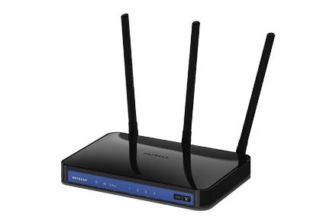
Hardware
Access Point (AP, přístupový bod)
vysílá SSID (název wifi)
klienti se k němu připojují
obvykle potřebuje další aktivní prvek, aby síť mohla fungovat
k dalšímu prvku je připojen kabelem
Wifi router
funguje jako AP, switch a router
poskytuje DHCP, DNS a je výchozí branou (gateway)

Slide 17
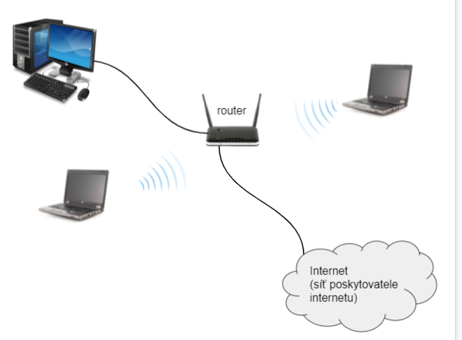
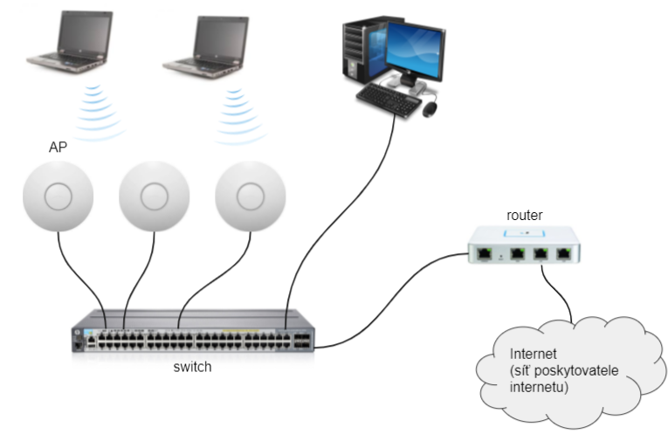

Slide 18

Nastavení WiFi sítě
SSID = název sítě
šifrování provozu sítě: WPA2
poskytuje zabezpečení sítě
bez znalosti klíče se do sítě nepřipojíte
data jsou šifrována = ochrana proti odposlechu
Zabezpečení sítě? → Změnit heslo k síti i k administrativě

Slide 19
Jak dostat data z A do B?
velký problém rozdělíme na menší problémy – vrstvy
menší problémy řešíme ve vrstvách odděleně
jednotlivá řešení menších problémů si vrstvy předávají podobně jako na výrobní lince
na začátku základní díl (zpráva)
zaměstnanci (vrstvy) postupně přidávají obaly, jak jede díl po pásu
na konci zpráva zabalená do několika vrstev obalů
postup lze i obrátit – postupně odstraňovat vrstvy obalů až získáme původní zprávu

Slide 20
Vrstvy
síť organizována na úrovni vrstev – model OSI
původní model má 7 vrstev, zjednodušen na 4
ve vrstvě se pracuje dle určitých pravidel = protokolu

Slide 21
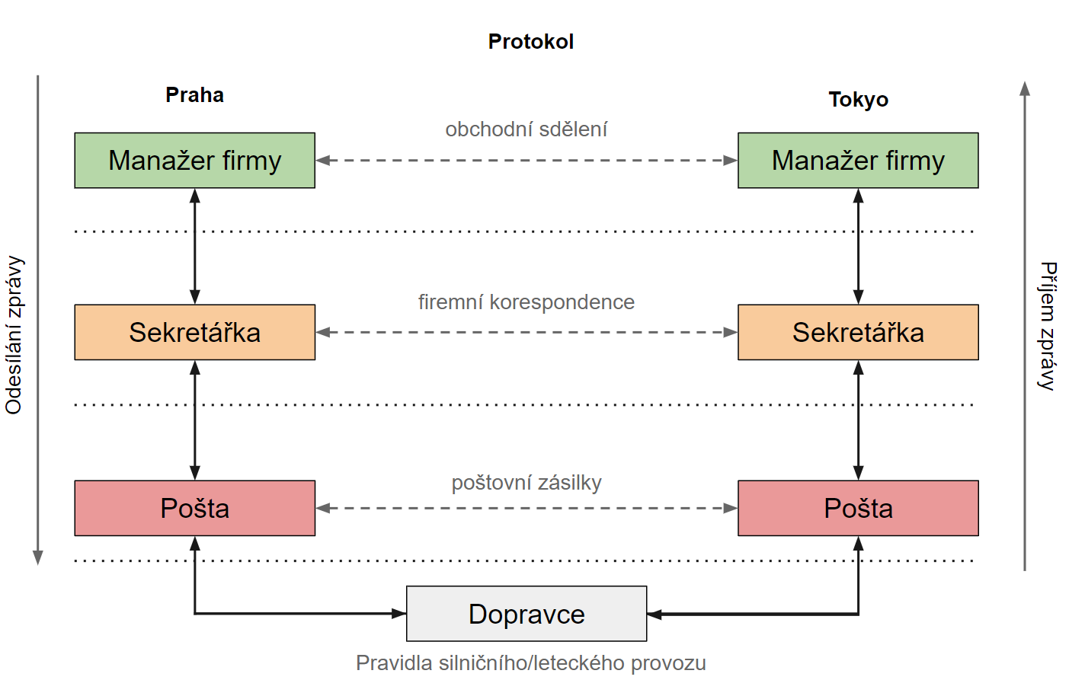

Slide 22
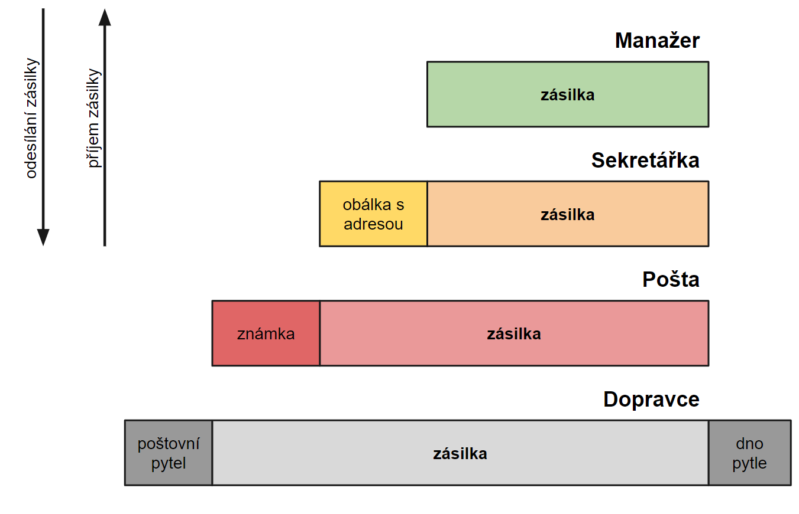

Slide 23
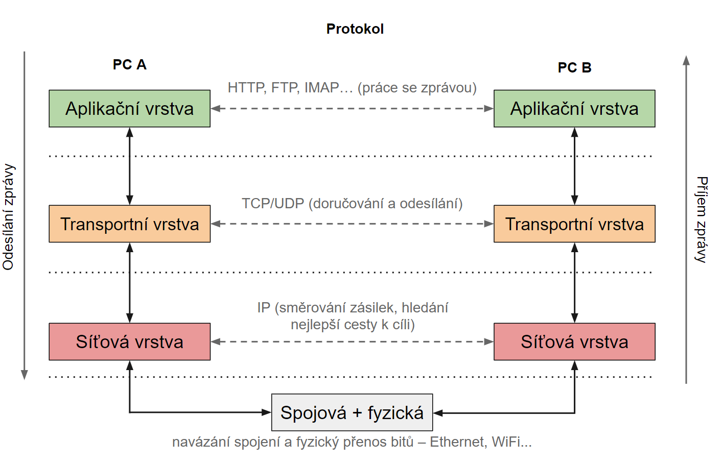

Slide 24
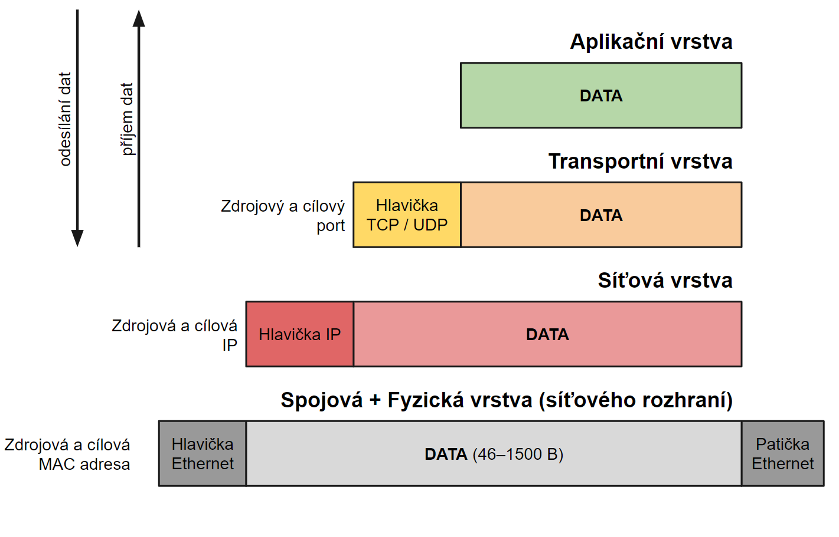

Slide 25
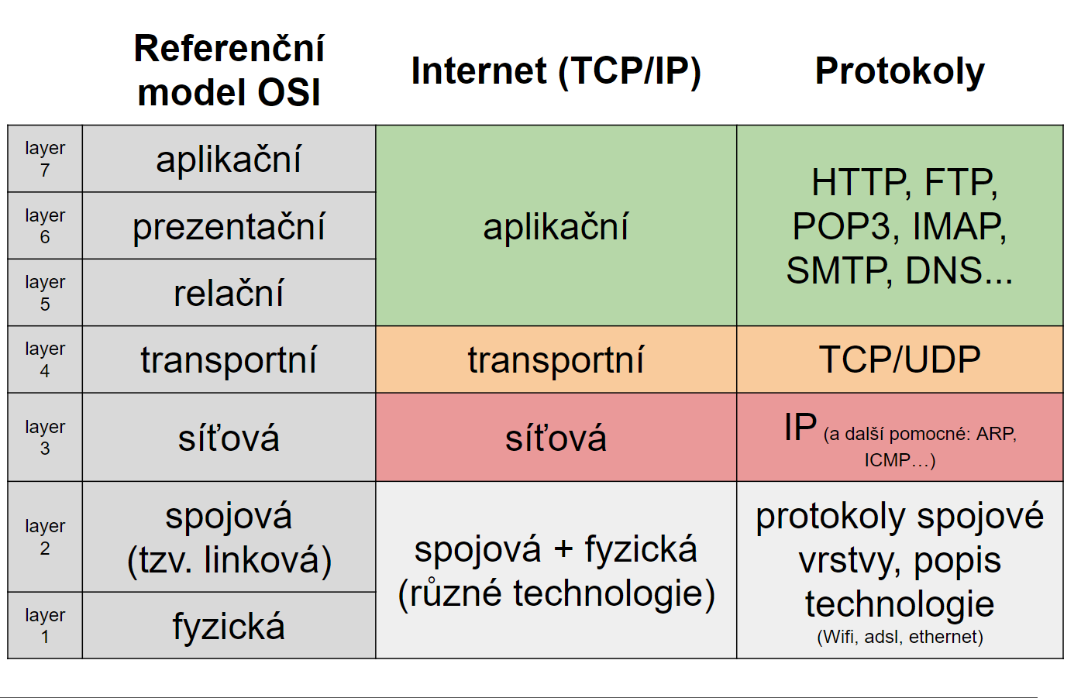

Slide 26
MAC adresa (fyzická adresa)
určuje zařízení v rámci LAN
přidělen síťové kartě při její výrobě, rodné číslo síťové karty
zapisuje se pomocí hexadecimálních číslic (48 bitů)
např. 01-23-45-67-89-ab / 01:23:45:67:89:ab / 0123.4567.89ab
první polovina přidělena výrobci (= dle MAC lze určit výrobce)
jedinečnost druhé poloviny zaručuje výrobce

Slide 27
IP adresa
jednoznačně určuje počítač v rámci sítě
lze zní určit zda PC do té či oné sítě patří
něco jako telefonní číslo počítače/zařízení
2 verze
IPv4 (např. 173.194.122.8)
IPv6 (např. 2001:0718:1c01:0016:0214:22ff:fec9:0ca5)

Slide 28
Síťové porty
čísla v rozsahu 1 až 65535 určující konkrétní aplikaci v rámci jednoho počítače/serveru
TCP i UDP mají svůj nezávislý rozsah portů
píše se za IP a je oddělen dvojtečkou (IPv4)
např: 173.194.122.8:80
na serveru může být ve firewallu otevřeno více portů pro různé aplikace
80 je port webového serveru

Slide 29
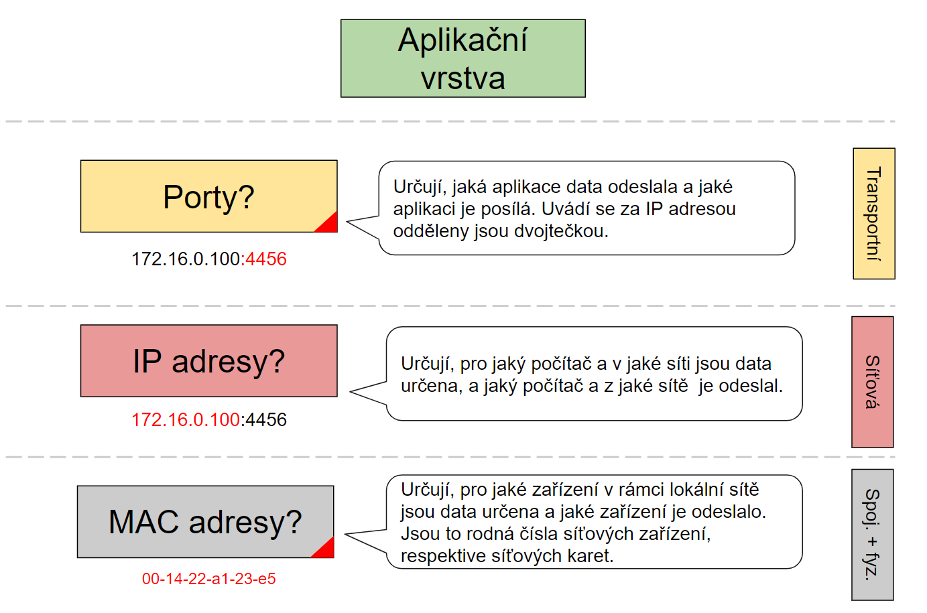

Slide 30
Některé protokoly
HTTP/HTTPS – přenos WWW stránek
FTP/FTPS – přenos souborů a práci s úložišti dat
IMAP, POP3 – přijímání pošty
SMTP – odesílání pošty
TCP – přenos balíčků dat (paketů), garantuje doručení i správné pořadí
UDP – negarantuje doručení ani správné pořadí
IP – doručuje/směruje datagramy na základě IP adresy

Slide 31
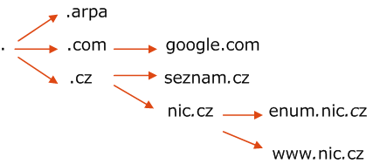
Protokol DNS (Domain Name System)
Pro překlad IP adres na doménové názvy a obráceně
pro člověka je IP těžko zapamatovatelná
IP jsou přiřazeny symbolické názvy (doménové)
překlad probíhá od domény 1. řádu (.cz, .org…)
překlad zajišťují DNS servery, které si dotaz předávají
kořenové DNS
pro národní domény
pro obecné domény
lokální DNS servery
(servery providerů

Slide 32
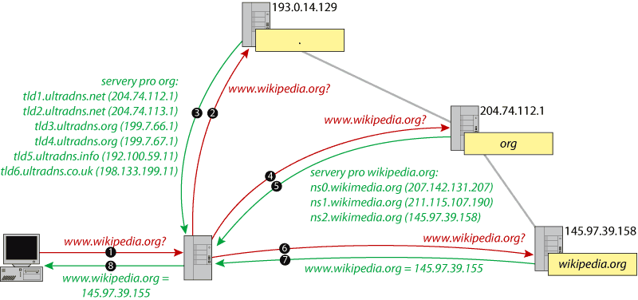

Slide 33
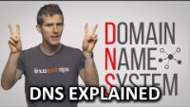

Slide 34
Protokol DHCP (Dynamic Host Configuration Protocol)
služba/server poskytující automatické nastavení IP protokolu při připojení do sítě
přidělí zařízení IP adresu, masku / délku předpony sítě a DNS server(y)
zajišťuje, že je pro každé zařízení má unikátní IP
služba DHCP běží na serveru nebo routeru v síti
umožňuje rezervovat adresy pro konkrétní zařízení dle MAC adresy

Slide 35
Protokol DHCP (Dynamic Host Configuration Protocol)
služba/server poskytující automatické nastavení IP protokolu při připojení do sítě
přidělí zařízení IP adresu, masku / délku předpony sítě a DNS server(y)
zajišťuje, že je pro každé zařízení má unikátní IP
služba DHCP běží na serveru nebo routeru v síti
umožňuje rezervovat adresy pro konkrétní zařízení dle MAC adresy

Slide 36
Internet
URL
Uniform Resource Locator
předpis odkazu na zdroj (např. webovou stránku)
Drátové technologie
Optický kabel
Kabelová TV
xDSL (ADSL, VDSL…)
Bezdrátové technologie
WiFi
Mobilní připojení

Slide 37
Internet
FUP
maximální objem dat, který je možné stáhnout za určité období (obvykle měsíc)
pak se rychlost sníží na minimum
Agregace
sdílení rychlosti (kapacity) připojení více zákazníky
celková kapacita se dělí mezi zákazníky dle vytížení
např. agregace 1:20 na 20 Mbit/s = když budeme stahovat všichni najednou tak max. 1 Mbit/s

Slide 38


Slide 39
Příkazy
ping www.google.com
odezva serveru, za jak dlouho mi odpoví
ipconfig /all
vypíše aktuální nastavení všech síťových adaptérů
tracert www.google.com
trasování cesty paketů (dat) k serveru

